Slide 1
BÀI 1 - TIẾT 1 – Hát bài Tuổi mười lăm – Sơ lược về quãng, cách xác định và gọi tên quãng
Giới thiệu tác giả:
Nhạc sĩ Trương Quang Lục có những đóng góp xuất sắc cho mảng âm nhạc thiếu nhi
cả về số lượng và chất lượng.
Ông đã sáng tác hơn 400 ca khúc cho tuổi thơ, trong số đó có rất nhiều ca khúc hay
như: Xỉa cá mè, Chỉ có một trên đời, Tuổi mười lăm, Tuổi hồng, Chồng nụ chồng hoa,
Tổ quốc yêu thương, Nếu em là..., Tuổi thần tiên, Điều em muốn,..
Đặc biệt, ông có 2 ca khúc được bình chọn vào danh sách
“50 bài hát thiếu nhi hay nhất thế kỉ XX” là Màu mực tím và Trái Đất này của chúng em (phổ thơ Định Hải).

Slide 2
- Giới thiệu bài hát: Tuổi mười lăm
Bài hát gồm có 2 đoạn
+ Đoạn 1: 10 nhịp (từ đầu đến mẹ hát ầu ơ).
+ Nét nhạc nối tiếp: 2 nhịp.
+ Đoạn 2: 11 nhịp (từ Ôi đẹp lắm đến hết bài).
+ Với giai điệu vui tươi, trong sáng, lời ca trong trẻo, dạt dào cảm xúc, bài hát Tuổi mười lăm thể hiện sự hồn nhiên, vô tư, trong sáng của lứa tuổi 15 – lứa tuổi trăng tròn với biết bao hoài bão và ước mơ.

Slide 3
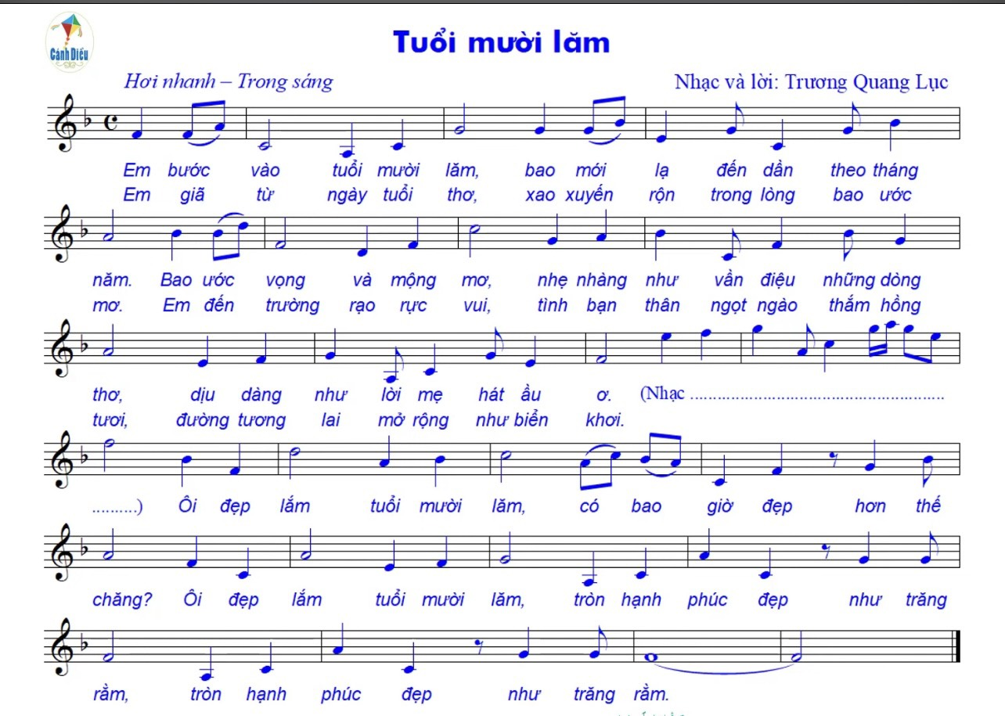


Slide 4
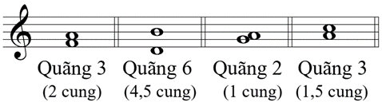
2: Sơ lược về quãng, cách xác định và gọi tên quãng
Giới thiệu về quãng
+ Khái niệm về quãng : quãng là sự kết hợp cao độ của hai âm thanh. Khi hai âm thanh vang lên
cùng một lúc tạo thành quãng hòa thanh, vang lên lần lượt tạo thành quãng giai điệu.
Âm dưới của quãng gọi là âm gốc còn âm trên là âm ngọn.
+ Cách xác định và gọi tên quãng:
Quãng được xác định bởi hai độ lớn là độ lớn số lượng và độ lớn chất lượng.
Độ lớn số lượng thể hiện bằng số lượng bậc âm có trong quãng.
Độ lớn chất lượng thể hiện bằng số cung và nửa cung chứa trong quãng.

Slide 5
TIẾT 2
– Ôn tập bài hát Tuổi mười l
– Một số thể loại nhạc đàn
– Trải nghiệm và khám phá: Chia sẻ thông tin và cảm nhận
về một tác phẩm nhạc đàn
1, Ôn tập bài hát Tuổi mười lăm:
2, Một số thể loại nhạc đàn:
Nhạc đàn (khí nhạc) là những tác phẩm âm nhạc được thể hiện bằng nhạc cụ. Nhạc đàn được hình thành và phát triển muộn hơn nhạc hát. Cũng như nhạc hát, nhạc đàn gồm nhiều thể loại khác nhau.
- Dưới đây là một số thể loại nhạc đàn:
+ Bài ca không lời (Song Without Words)
+ Vanxơ (Waltz)
+ Dạ khúc (Nocturne)
* Ngoài các thể loại nhạc đàn kể trên còn có nhiều thể loại khác nữa như: prelude, ballad, sonata, concerto, symphony (giao hưởng),…

Slide 6
3: Trải nghiệm và khám phá: Chia sẻ thông tin và cảm nhận về một tác phẩm nhạc đàn - Chia sẻ với các bạn những thông tin của mình về một tác phẩm nhạc đàn đã được nghe (SGK trang 9).

Slide 7

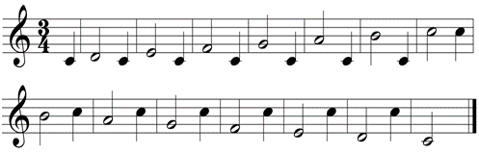
Bài 2: Tiết 1
– Luyện dọc gam theo mẫu; Bài đọc nhạc số 1
- Bài hoà tấu số 1
1: Luyện đọc quãng ; Bài đọc nhạc số 1
a) Luyện đọc quãng theo mẫu

Slide 8


b) Bài đọc nhạc số 1
+ Được trích và dịch giọng từ giai điệu bài hát Tiến lên Đoàn viên (Phạm Tuyên).
+ Viết ở nhịp 3/4
Luyện tập tiết tấu
Mẫu tiết tấu 1
Mẫu tiết tấu 2

Slide 9
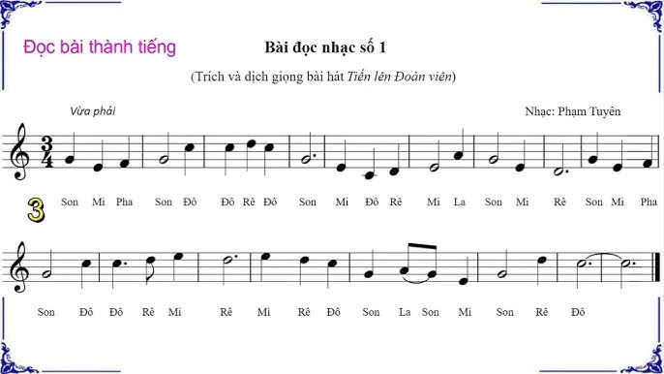
b) Bài đọc nhạc số 1

Slide 10
2: Bài hoà tấu số 1 (sgk)

